Slide 1
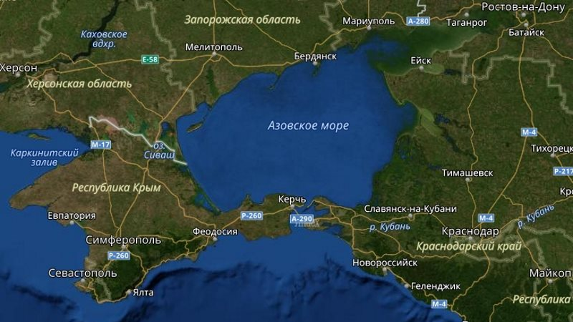

Общественно-полезный проект Ейской районной организации ветеранов
«Азов - море мира и сотрудничества. Меотида - возвращение домой»

Slide 2

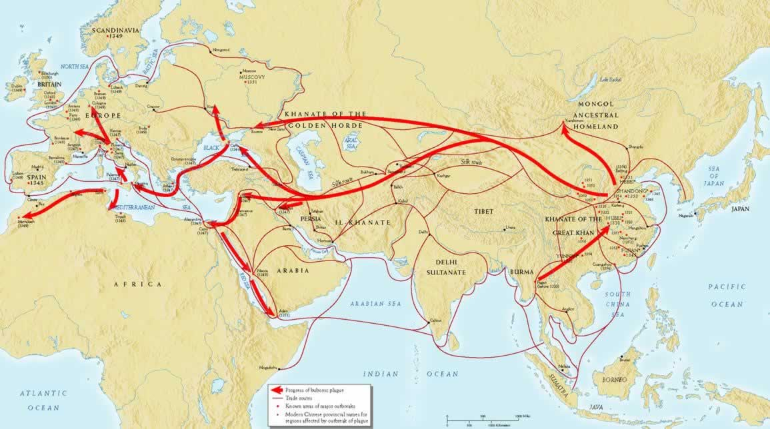
Западный участок пути в XIV – XV веках контролировали венецианцы и генуэзцы, которые обзавелись укрепленными факториями по берегам Черного моря
Великий шелковый путь

Slide 3

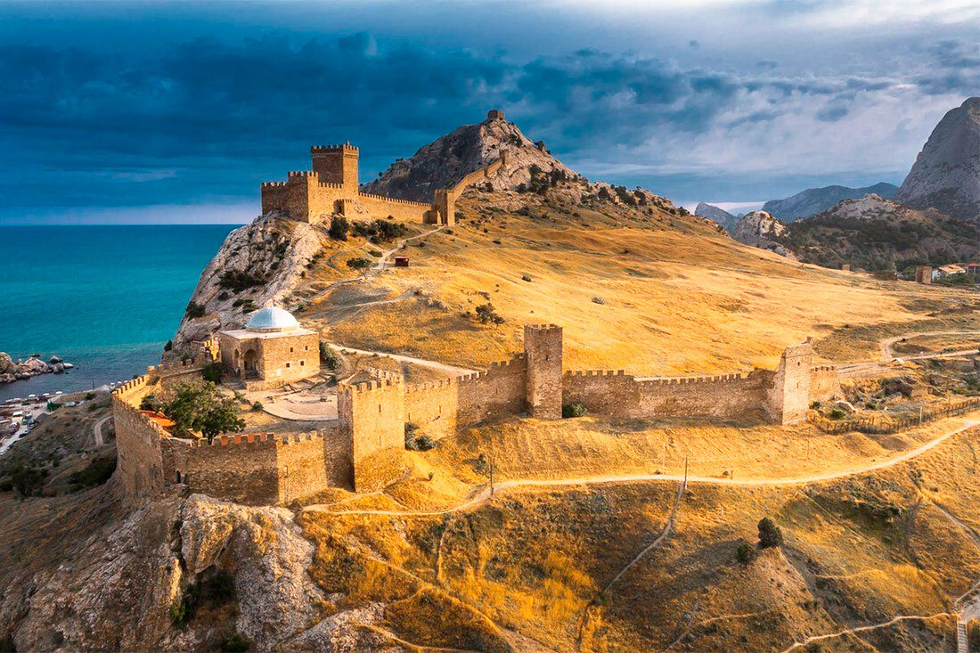
Генуэзская крепость в Крыму (Судак)

Slide 4

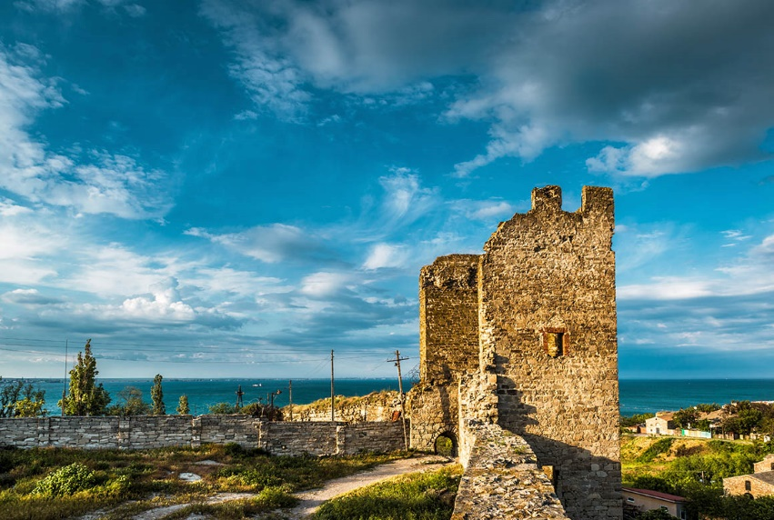
Генуэзская крепость Кафа в Крыму (Феодосия)

Slide 5
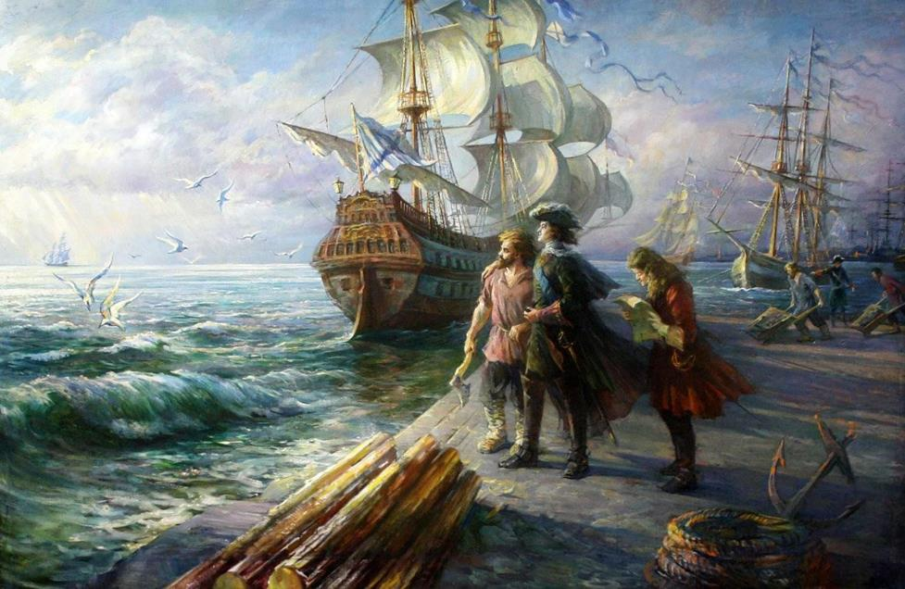

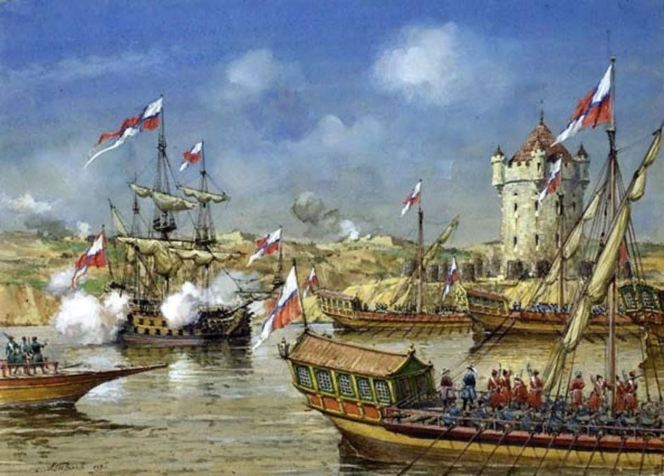
Знаменитое «Русскому флоту быть» прозвучало в 1696 году на берегах Азова.
Петр I Великий начинал прорыв России к императорскому могуществу именно с Азовского моря.

Slide 6

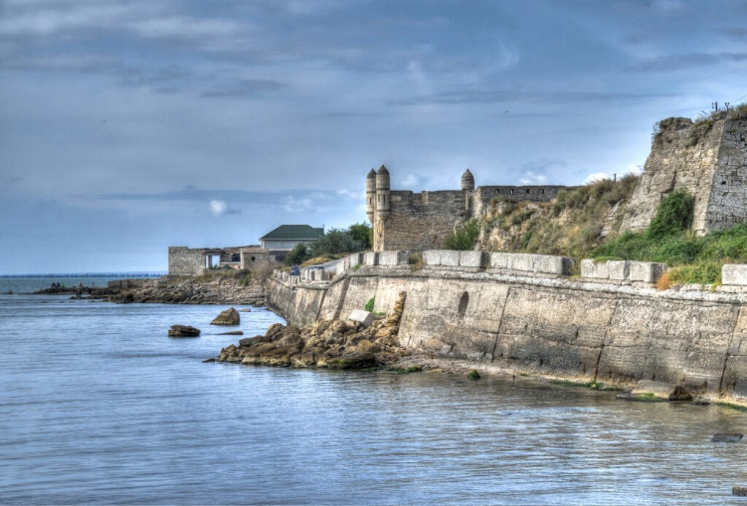
Турецкая крепость Еникале Крым (Керченский пролив)

Slide 7
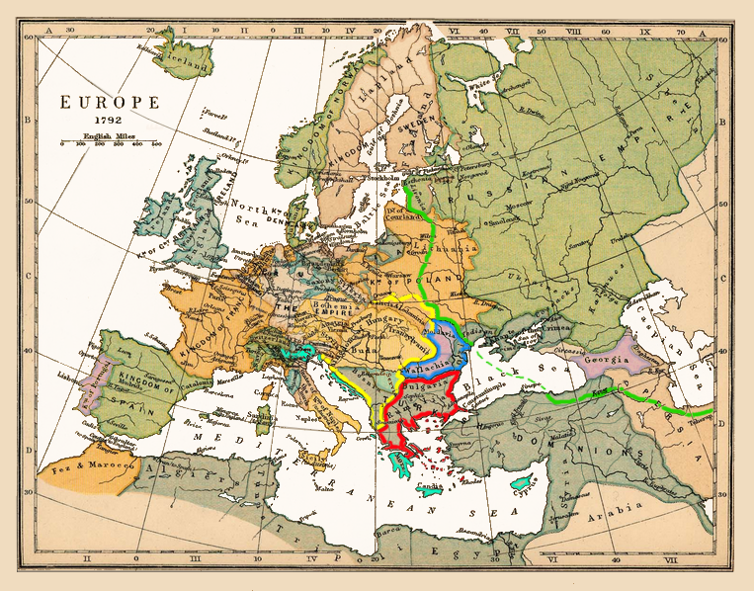
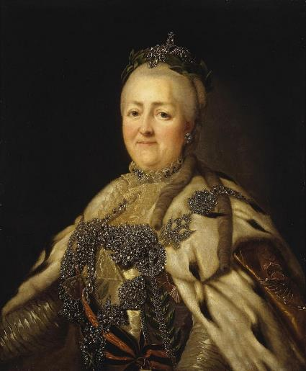
«Греческий проект» — геополитический план российской императрицы Екатерины II
Основные идеи проекта:
Полное вытеснение турок в Азию.
Создание на европейской части Османской империи двух государств — Дакии и Византии.
Присоединение к России земель между Бугом и Днестром, а также территорий возле Очакова.
Основание новой греческой династии — предполагалось, что первым правителем возрождённой Византии должен стать внук Екатерины II — Константин Павлович.
Возвращение статуса столицы Греческой империи Константинополю.

Slide 8
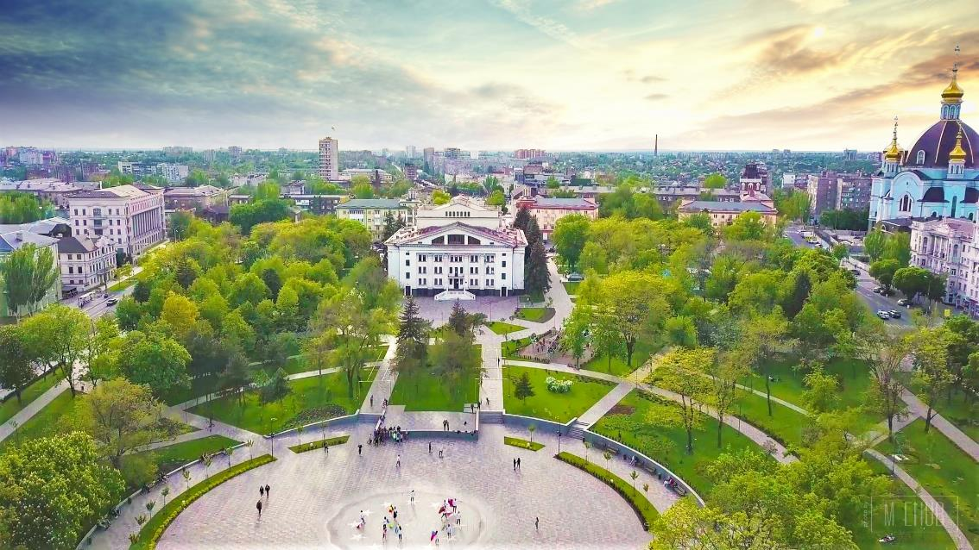
Мариуполь
Город назван в честь Марии Федоровны, супруги Великого князя Павла Петровича – будущего российского Императора Павла I

Slide 9

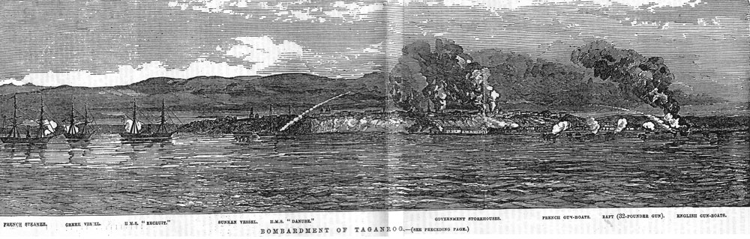
Бомбардировка Таганрога англичанами
В мае 1855 года англо-французская армада из 60 крупных военных кораблей вошла в Азовское море.

Slide 10

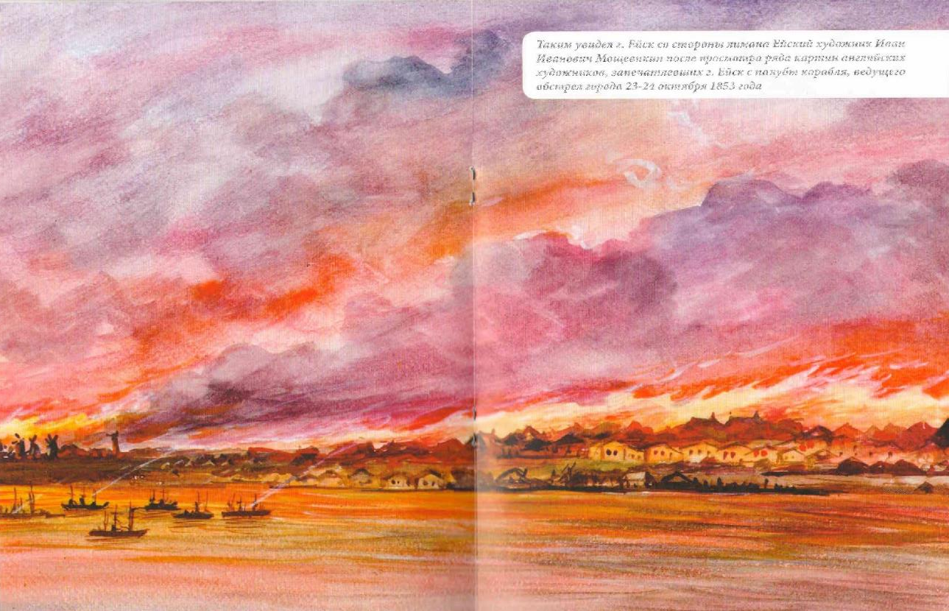

Обстрел Ейска кораблями англо-французской эскадры 23-24 октября 1855 года

Slide 11
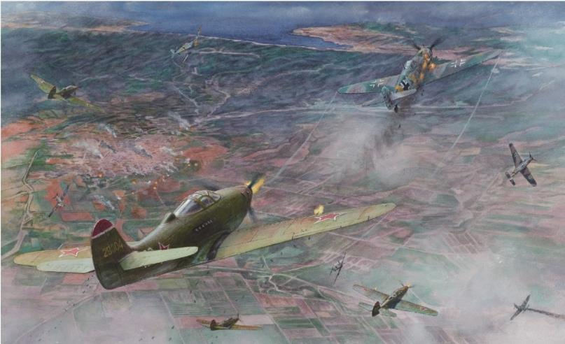

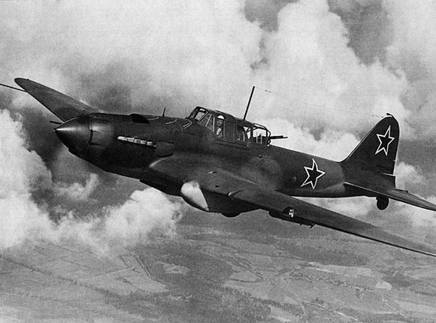
Воздушные сражения на Кубани — серия крупномасштабных сражений советской авиации с немецкой авиацией в апреле — июне 1943 года над низовьями реки Кубань, Таманским полуостровом и Новороссийском в Великой Отечественной войне.

Slide 12
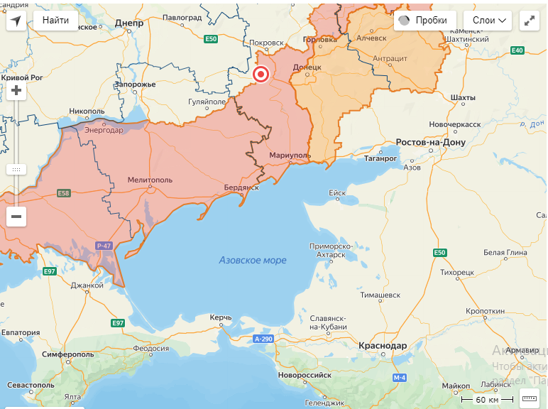
Летом 2022 года Приазовье вернулось в состав Российской Федерации

Slide 13
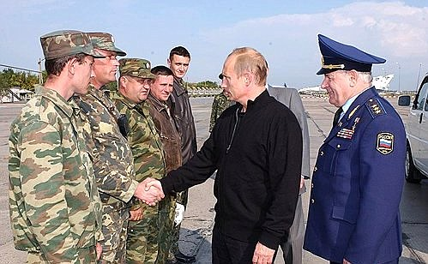
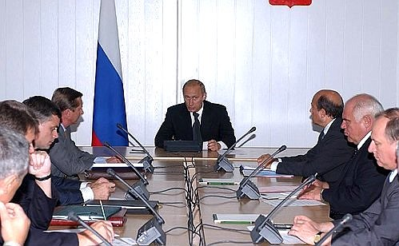
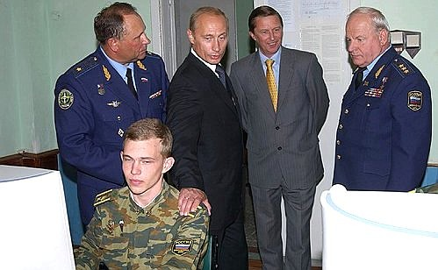
17 сентября 2003 года Президент России В.В. Путин провел в Ейске совещание
Военно-дипломатическое присутствие России в Черноморско-Азовском регионе

Slide 14
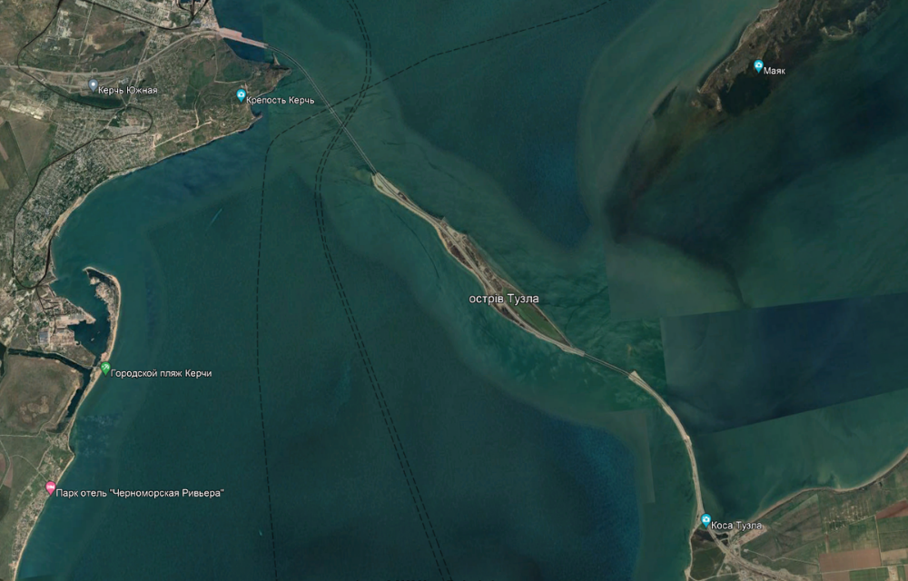
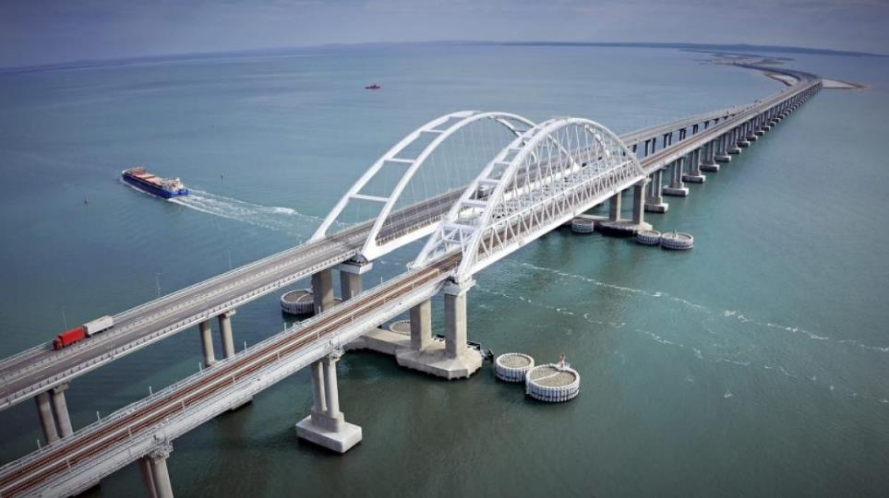
Кризис в российско-украинских отношениях в конце 2003 года, вызванный спорами по поводу принадлежности острова Тузла и сооружением Россией в Керченском проливе дамбы к острову Тузла
21 марта 2014 года, в связи с присоединением Крыма к Россие, глава МИД России Сергей Лавров заявил, что Керченский пролив больше не может являться предметом переговоров с Украиной. Таким образом, Российская Федерация в одностороннем порядке заявила о своём территориальном праве на Керченский пролив и остров Тузла.
В июне 2014 года было принято решение о прохождении планируемого моста через Керченский пролив между Краснодарским краем и Крымом через остров Тузла.
В 2018 году первый полуторакилометровый мост соединил дамбу, построенную в 2003 году, с Тузлой, второй мост соединил Тузлу с Крымским полуостровом.

Slide 15
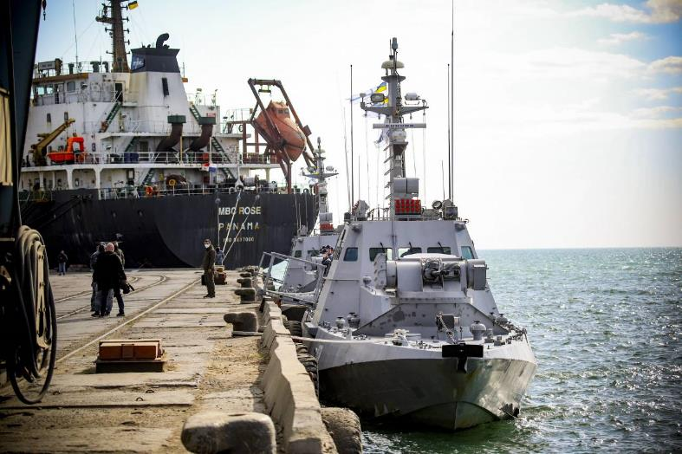
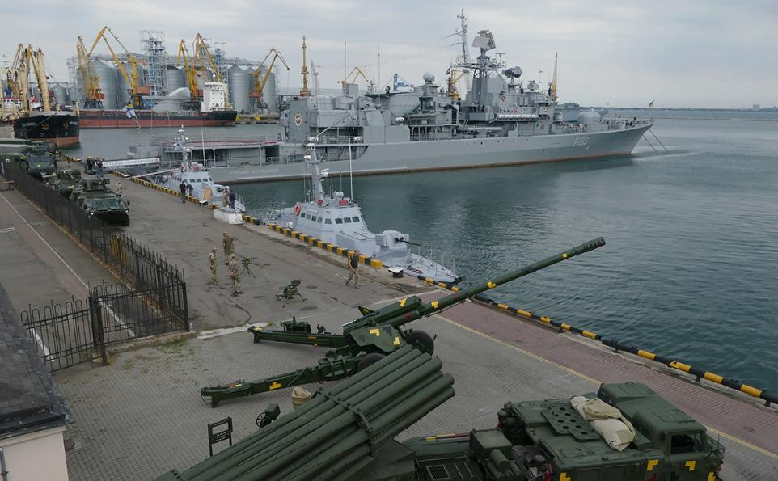

В 2020 году стало известно, что Украина планирует строительство военно-морской базы в районе Бердянска

Slide 16
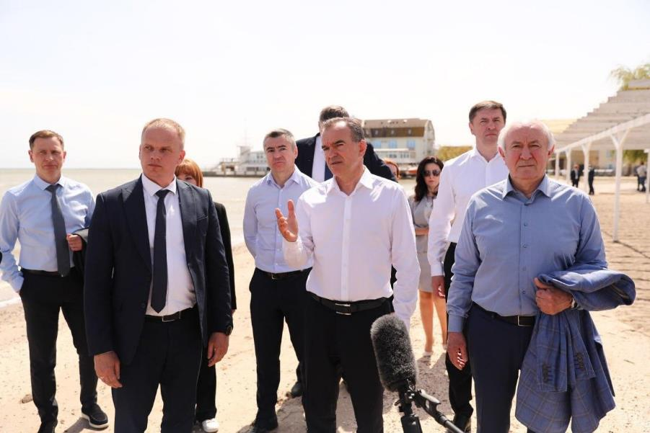

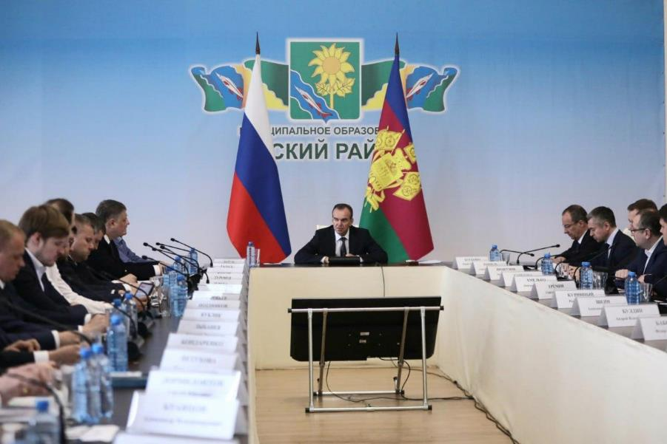
Губернатор Краснодарского края В.И. Кондратьев 17 апреля 2024 года посетил Ейск. Поручил разработать стратегию развития районов Азовского побережья.
По поручению Президента РФ Агентство стратегических инициатив готовит Стратегию устойчивого развития Приазовья до 2040 года. В нее включат мероприятия по восстановлению экологии Азовского моря, развитию рыбохозяйственного и туристического потенциала

Slide 17
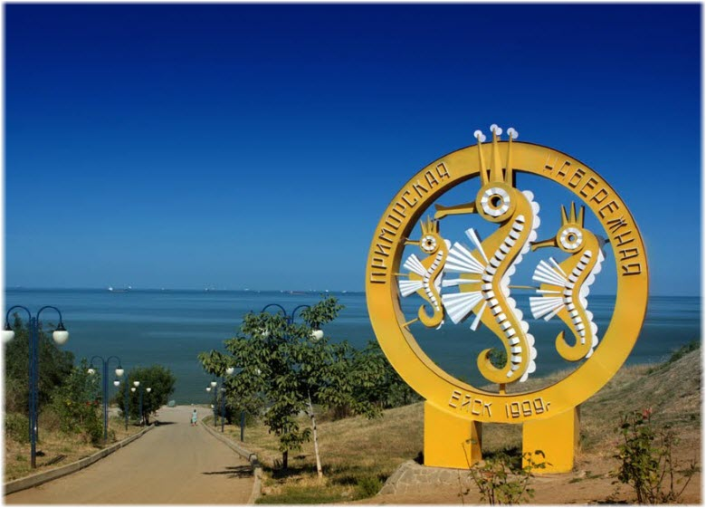
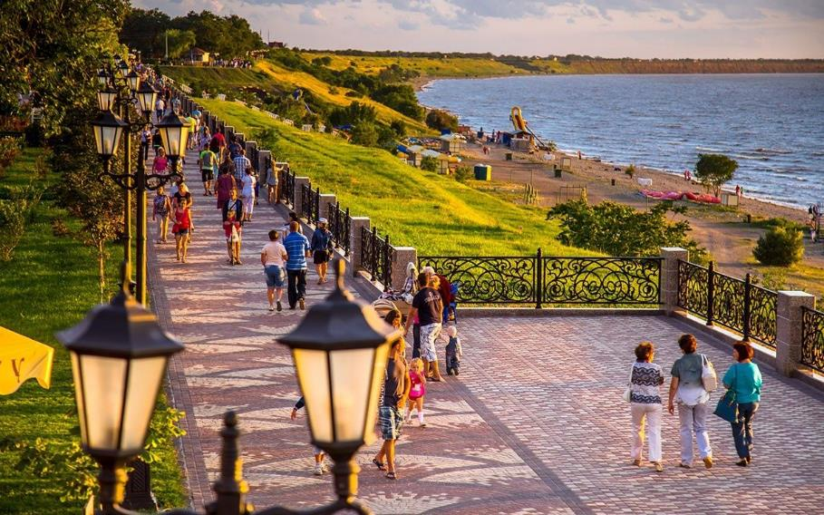
Высокий туристический потенциал Азовского побережья

Slide 18
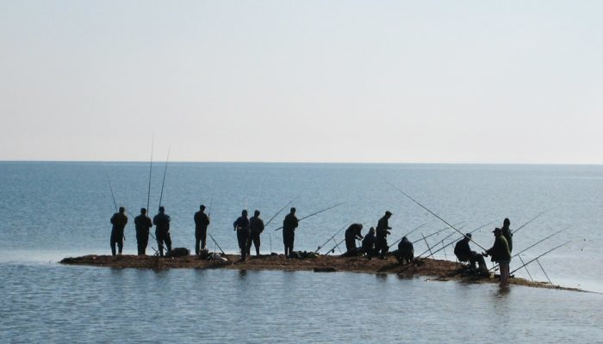
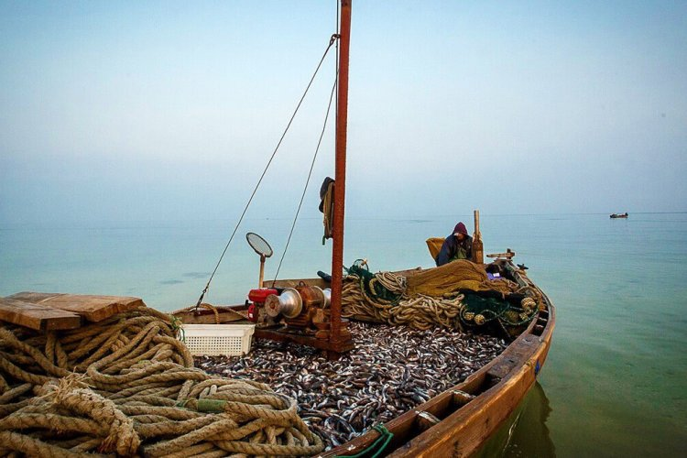
Азовский регион один из важных центров производства рыбной продукции, здесь огромное разнообразие морских ресурсов.
Став внутренним морем России, промысловая индустрия будет развиваться в рамках единого правового пространства

Slide 19
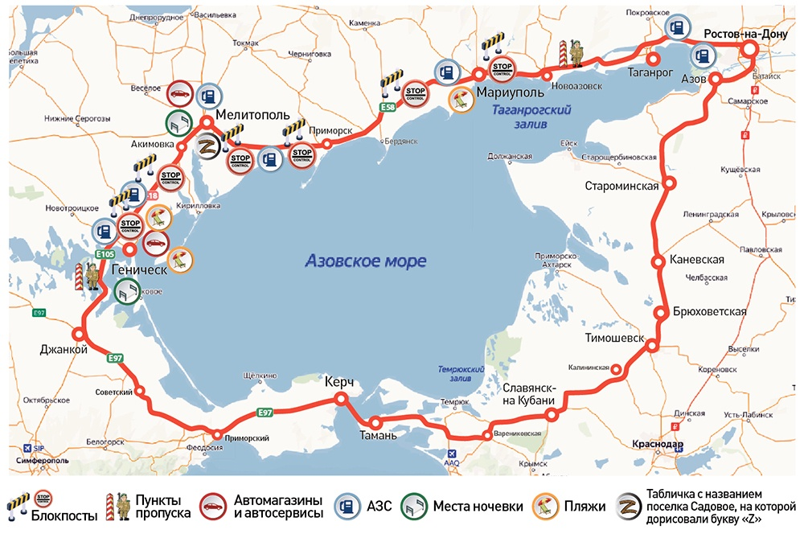
Кольцевая дорога вокруг Азовского моря

Slide 20

Баз НАТО в Азовском море не будет!

